Slide 1
G-174. Programación de Servidores Web Tema 3: Programación del lado del cliente
Por Andres Gorostidi - Andres.Gorostidi@cunef.edu

Slide 2
Programación del lado del cliente
Programación del lado del cliente se refiere al desarrollo de código que se ejecuta directamente en el navegador del usuario, en lugar de en el servidor.
Implica crear la interfaz de usuario y gestionar la interacción del usuario con la aplicación web.

Slide 3
01
Fundamentos de HTML y CSS

Slide 4
Fundamentos de HTML y CSS: HTML
HyperText Markup Language es el lenguaje de marcado de hipertexto. Define la estructura, semántica y contenido de las páginas Web. El navegador (cliente) interpreta el HTML y lo representan en pantalla. Permite agregar texto, imágenes, enlaces, tablas, listas, formularios, etc.
Su última versión del estándar: HTML 5.
Hipertexto: Sistema que permite enlazar fragmentos de textos entre sí. Permite que la lectura no sea lineal, sino que el usuario acceda a la información a través de los ítems relacionados.

Slide 5
Fundamentos de HTML y CSS: HTML
¿Por qué HTML?
HTML es un lenguaje de etiquetas. Estas etiquetas (tag) HTML comunican al navegador cual es la información a mostrar por pantalla, además del formato de dicha información.
Etiquetas : Definen que función cumple cada elemento dentro de la página.

Slide 6

Fundamentos de HTML y CSS: HTML
Un documento HTML comienza con la declaración <!doctype HTML>, seguido por las etiquetas <html>, en su interior estarán las secciones <head> y <body>. La sección <head> contiene metadatos mientras que la sección <body> tiene el contenido real que se muestra al usuario.
Cada sección tiene un propósito específico, facilitando la organización del contenido.

Slide 7
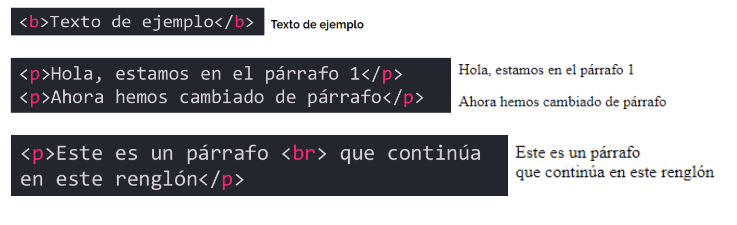
Fundamentos de HTML y CSS: HTML
Etiquetas
Estructura básica, tienen una apertura y un cierre que describen la información contenida entre ellas, aunque algunos casos solamente tienen apertura, como la etiqueta <br> (line break o salto de línea).

Slide 8
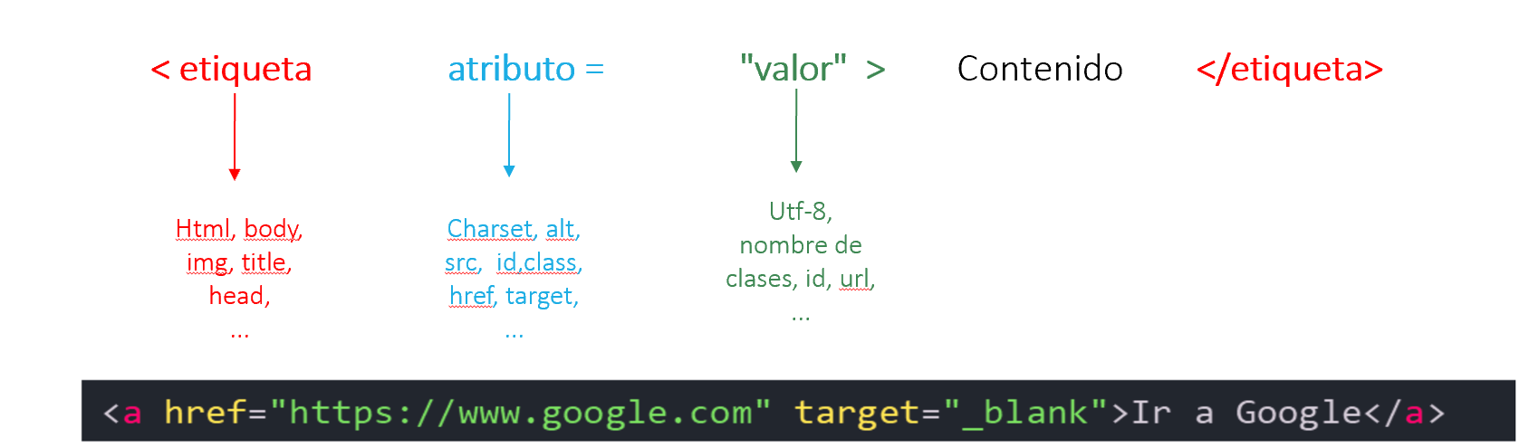
Fundamentos de HTML y CSS: HTML
Etiquetas

Slide 9
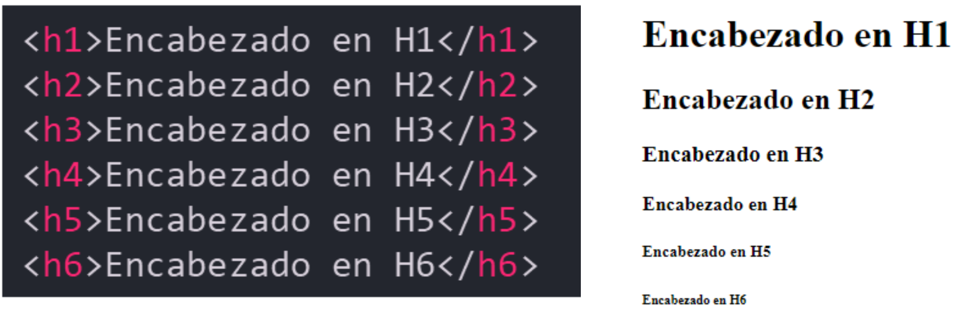
Fundamentos de HTML y CSS: HTML
Etiquetas básicas
<h1> , <h2>, <h3>… <h6>: Encabezados, numerados del 1 al 6 por orden de relevancia. Es importante respetar ese orden para que el navegador entienda la estructura de la página.
Tips: En VSC si escribimos h1 y presionamos TAB la etiqueta de cierre se escriben automáticamente.

Slide 10
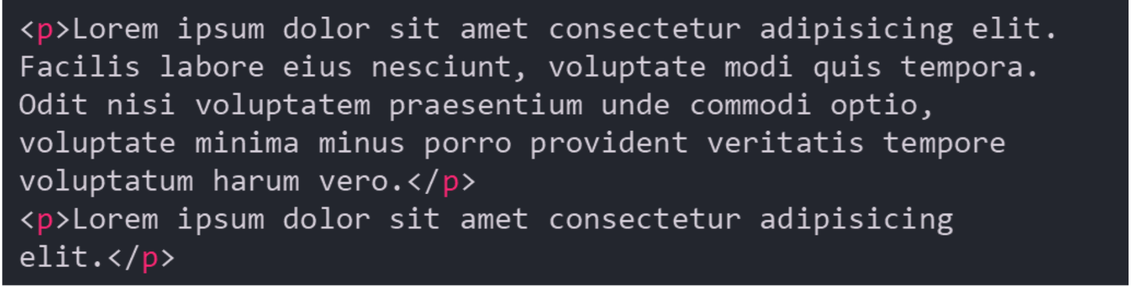
Fundamentos de HTML y CSS: HTML
Etiquetas básicas
<div>: Representa una división.
<p>: Representa un párrafo.
<spam>: Agrupar elementos en línea.
<u>: Representa un subrayado.
<sub>: Representa un subíndice.
<br>: Representa el salto de línea.

Slide 11


Fundamentos de HTML y CSS: HTML
Atributos
Son valores adiciones que agregan a una etiqueta para configurarla o definir su comportamiento.
Se añaden a la etiqueta de apertura
Ejemplo con una imagen.

Slide 12
Fundamentos de HTML y CSS: HTML
¿Cómo funciona HTML?
El navegador (cliente) le pide información al servidor.
El servidor devuelve la información al cliente en un archivo HTML.
El navegador en el cliente lee el archivo de arriba hacia abajo y de izquierda a derecha para interpretar la información.
Tiene en cuenta las etiquetas que tiene el documento y las va renderizando en la pantalla (lo que se ve en el navegador).

Slide 13
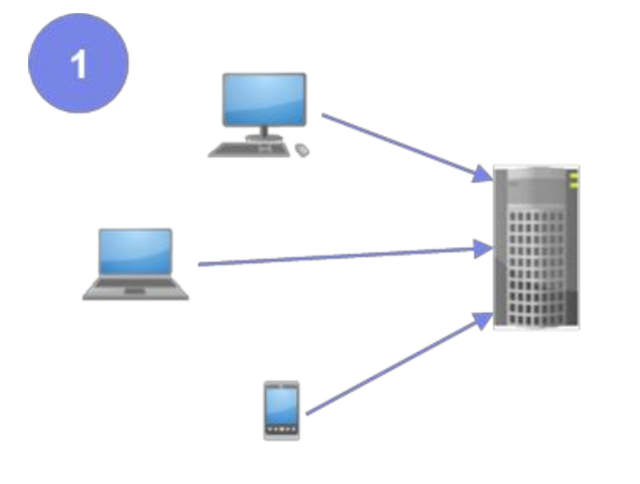
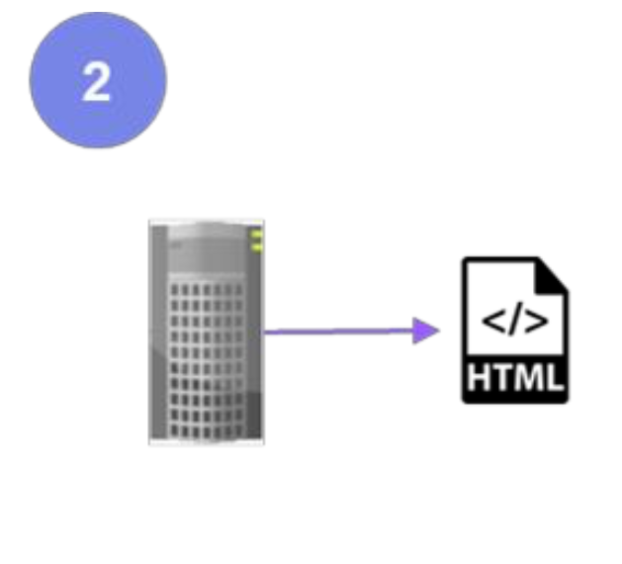
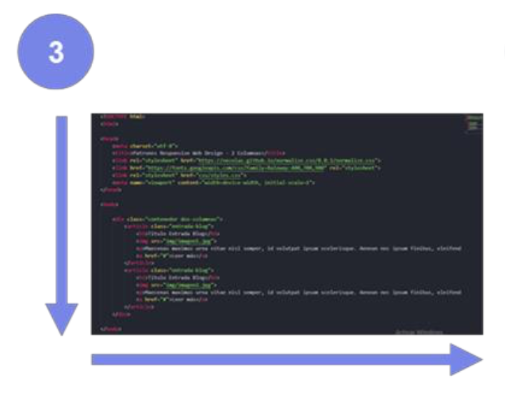
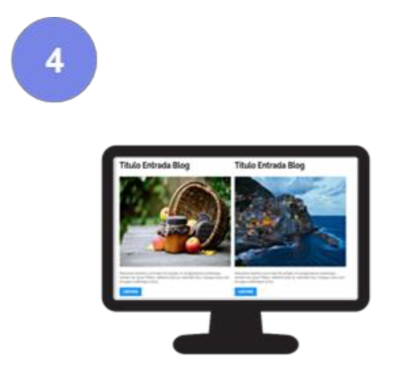
Fundamentos de HTML y CSS: HTML
¿Cómo funciona HTML?

Slide 14
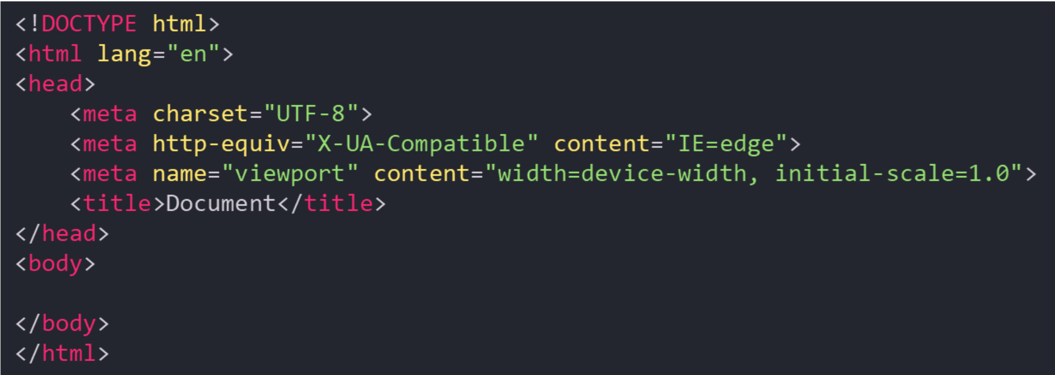
Fundamentos de HTML y CSS: HTML
Estructura de una página web
Estas etiquetas ayudan a definir la clase de contenido tendrá una página Web. Describen su significado tanto para el navegador como para el desarrollador. A través de ellas los navegadores y buscadores reconocen patrones y una estructura determinada. Debemos respetarlas porque ayudan al navegador a entender su significado para mostrarlo en pantalla y ayudan a los buscadores a reconocer el contenido y la estructura del sitio.

Slide 15
Fundamentos de HTML y CSS: HTML
Estructura de una página web
<!DOCTYPE html> Indica que la versión corresponde a HTML5.
<html lang= “es”> Es la etiqueta principal que engloba al resto de las etiquetas, el atributo lang define el tipo de lenguaje.
<head> Es la cabeza del documento que contiene los metadatos de la página web.
<meta charset="utf-8"> Indica al navegador qué tipo de caracteres contiene la página, con el atributo charset vamos a indicar el conjunto de caracteres que vamos a usar y con el valor "utf-8" abarcamos a la mayoría de los sistemas de escritura.
<title> Indica el título de la página Web, que se visualiza en la barra de título del navegador.
<body> Es el cuerpo del documento donde va a estar todo el contenido que vamos a mostrar.

Slide 16
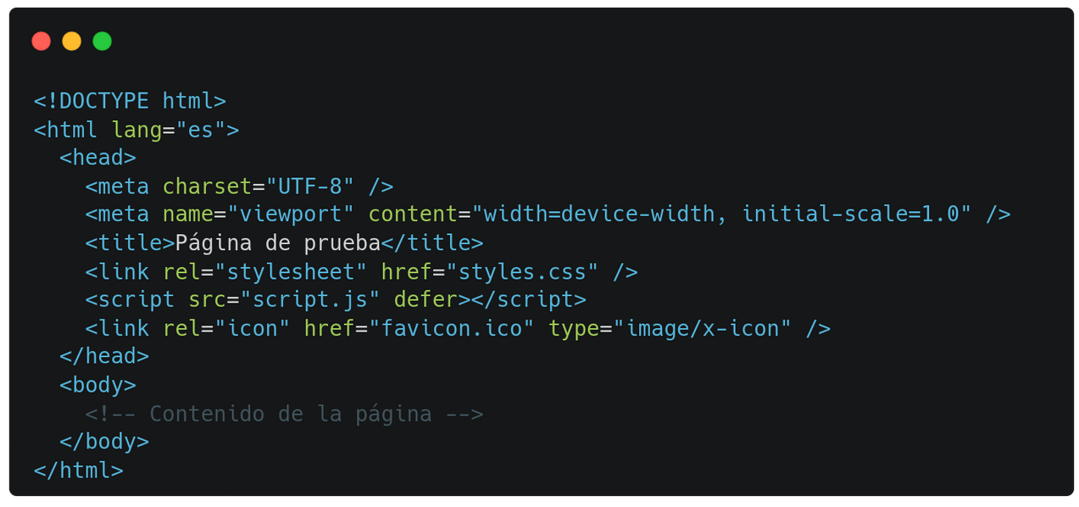
ETIQUETAS HTML COMUNES: HEAD
<!DOCTYPE html> : Declara el tipo de documento y la versión de HTML utilizada. En este caso, se está utilizando HTML5.
<html lang="es"> : Define el inicio del documento HTML y el idioma del contenido (en este caso, español).
<head> : Contiene metadatos y enlaces relacionados con el documento HTML.
<meta charset="UTF-8"> : Especifica la codificación de caracteres utilizada en el documento. En este caso UTF-8.
<meta name="viewport" content="width=device-width, initial-scale=1.0"> : Configura la vista del sitio web en dispositivos móviles, asegurando que el contenido se ajuste al ancho de la pantalla y que el zoom inicial sea 1.

Slide 17
ETIQUETAS HTML COMUNES: HEAD
<title>Página de prueba</title> : Define el título del documento que aparece en la pestaña del navegador.
<link rel="stylesheet" href="styles.css"> : Vincula una hoja de estilo externa al documento para aplicar estilos CSS. El atributo href especifica la ubicación del archivo CSS.
<script src="script.js" defer></script> : Vincula un archivo JavaScript externo al documento. El atributo defer indica que el script debe ser ejecutado después de que el documento haya cargado por completo.
<link rel="icon" href="favicon.ico" type="image/x-icon"> : Define el icono de la pestaña del navegador (favicon). El atributo href especifica la ubicación del archivo del icono.

Slide 18
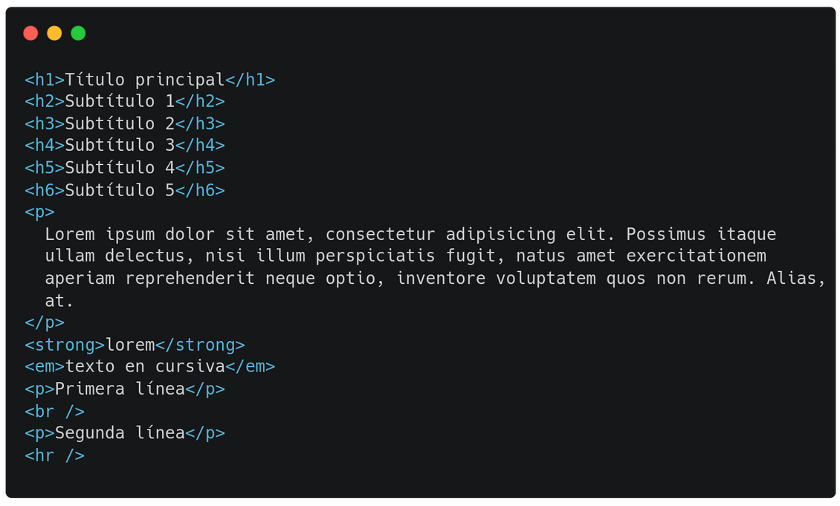
ETIQUETAS HTML COMUNES: TEXTO
<h1>, <h2>, ... , <h6> : Etiquetas de encabezado que definen títulos y subtítulos. <h1> es el más importante, mientras que <h6> es el menos importante.
<p> : Define un párrafo de texto.
<strong> : Resalta el texto en negrita, indicando importancia.
<em> : Resalta el texto en cursiva, indicando énfasis.
<br> : Inserta un salto de línea.
<hr> : Inserta una línea horizontal para dividir contenido.

Slide 19
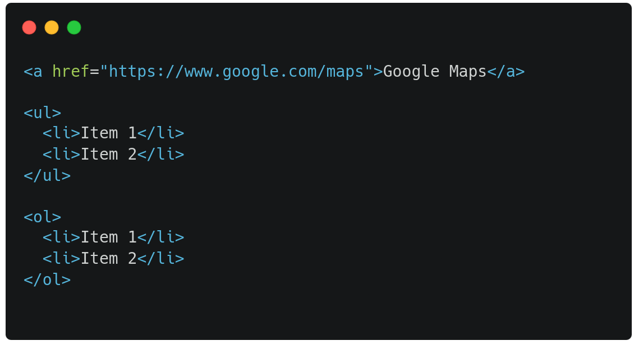
ETIQUETAS HTML COMUNES: ENLACES Y LISTAS
<a> : Define un hipervínculo.
<ul> : Define una lista desordenada (con viñetas).
<ol> : Define una lista ordenada (numerada).
<li> : Define un ítem en la lista.

Slide 20
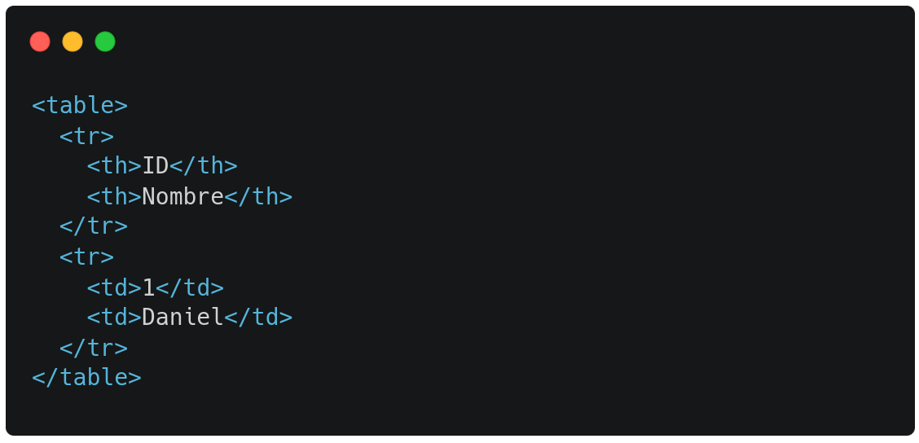
ETIQUETAS HTML COMUNES: TABLA
<table> : Define una tabla.
<tr> : Define una fila en la tabla.
<th> : Define una celda de encabezado en la tabla.
<td> : Define una celda de datos en la tabla.

Slide 21
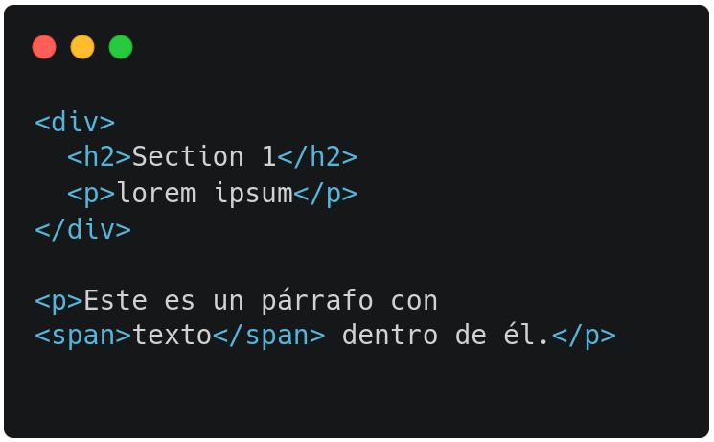
ETIQUETAS HTML COMUNES: CONTENEDORES
<div> : Es un contenedor de bloque utilizado para agrupar secciones de elementos html.
<span> : Es un contenedor en línea utilizado para aplicar estilos o comportamientos a un fragmento de texto.

Slide 22
Fundamentos de HTML y CSS: CSS
Es un lenguaje de diseño que nos permite darle estilos a los componentes de un documento en función de una jerarquía. Se ocupa de la estética, el aspecto.
CSS es una sigla que proviene de Cascading StyleSheets (Hojas de Estilo en Cascada, en español). La palabra cascada hace referencia a una propiedad muy importante de CSS, y es la forma en que se comporta cuando entran en conflicto dos o más reglas de estilo.
Cuando diseñamos un sitio web profesional, con un equipo de trabajo, mantener los estilos separados de la estructura y contenido (HTML) facilita la división de tareas entre los desarrolladores.

Slide 23
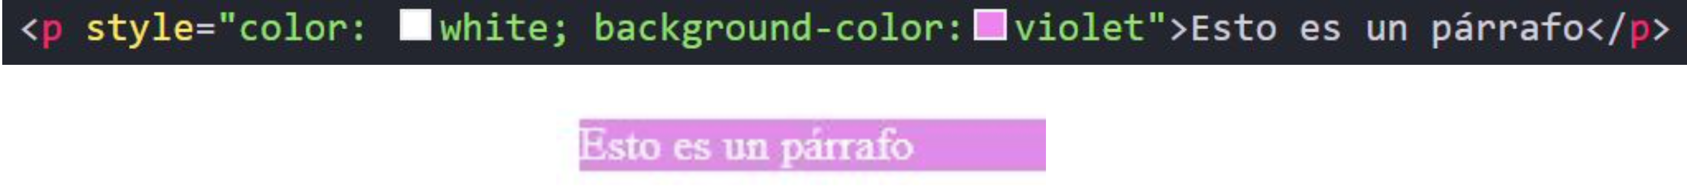
Fundamentos de HTML y CSS: CSS
¿Cómo incorporamos CSS?
CSS en Línea: Dentro del atributo style=”” incorporamos los estilos que se van a aplicar solo en esa misma etiqueta. Opción no recomendable.
Utilizando el atributo style dentro de la etiqueta le proporcionamos estilo al párrafo. Se pueden utilizar a la vez varias parejas de: propiedad: valor.
Esto es un párrafo

Slide 24
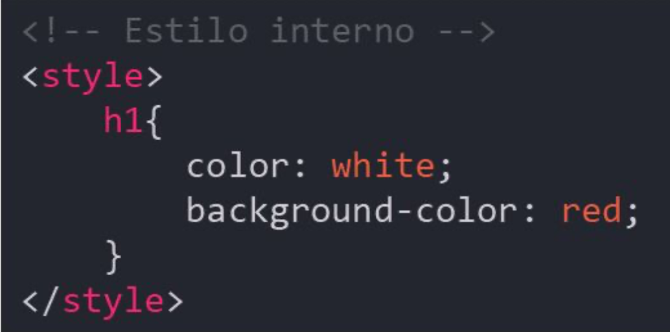
Fundamentos de HTML y CSS: CSS
¿Cómo incorporamos CSS?
CSS interno: Incluimos la etiqueta <style> dentro del <head> en nuestro documento. Opción menos recomendable:
En el ejemplo anterior todas las etiquetas <h1> tendrán color de fuente blanco y fondo de color rojo.
Título H1

Slide 25
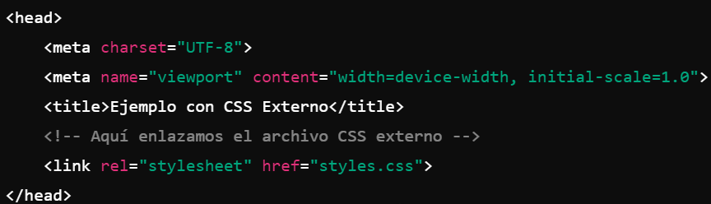
Fundamentos de HTML y CSS: CSS
¿Cómo incorporamos CSS?
CSS Externo: En el head del documento HTML tenemos que incluir una referencia al archivo .css dentro del elemento <link>.
Es la forma más recomendada.
La referencia al archivo externo debe incluir la ruta completa, el nombre del archivo y su extensión si se encuentra en alguna subcarpeta dentro del proyecto.
En caso de que el archivo de estilos se encuentre en la misma carpeta que el documento HTML, únicamente se debe incluir el nombre del archivo y su extensión. Recordemos que es aconsejable mantener estos archivos (CSS y HTML) en carpetas separadas.

Slide 26
Fundamentos de HTML y CSS: CSS
Reglas de CSS
Propiedades: Definen qué aspecto o característica del elemento se va a modificar.
Ej: color, background-color, font-size, margin, padding.
Valores: Asignan un valor a la propiedad.
Ej: color: red;, font-size: 14px;, margin: 10px;
Cascada: Si varios estilos aplican a un elemento, se siguen las reglas de la cascada (último definido es el que prevalece).
Especificidad: Determina qué estilo se aplica cuando hay conflicto. Las reglas más específicas tienen mayor prioridad.
Ej: #mi-id (ID) > .mi-clase (Clase) > p (Elemento).
Herencia: Algunas propiedades se heredan automáticamente de un elemento padre a sus hijos.
Ej: font-family, color se heredan; margin, border no se heredan.

Slide 27
Fundamentos de HTML y CSS: CSS
Reglas de CSS: Unidades de medida
Unidades absolutas: Medidas fijas. Ej: px (píxeles), cm (centímetros).
Unidades relativas: Medidas relativas a otro valor. Ej: em, rem, %.
em: Relativo al tamaño de fuente del elemento padre.
rem: Relativo al tamaño de fuente raíz (html).

Slide 28
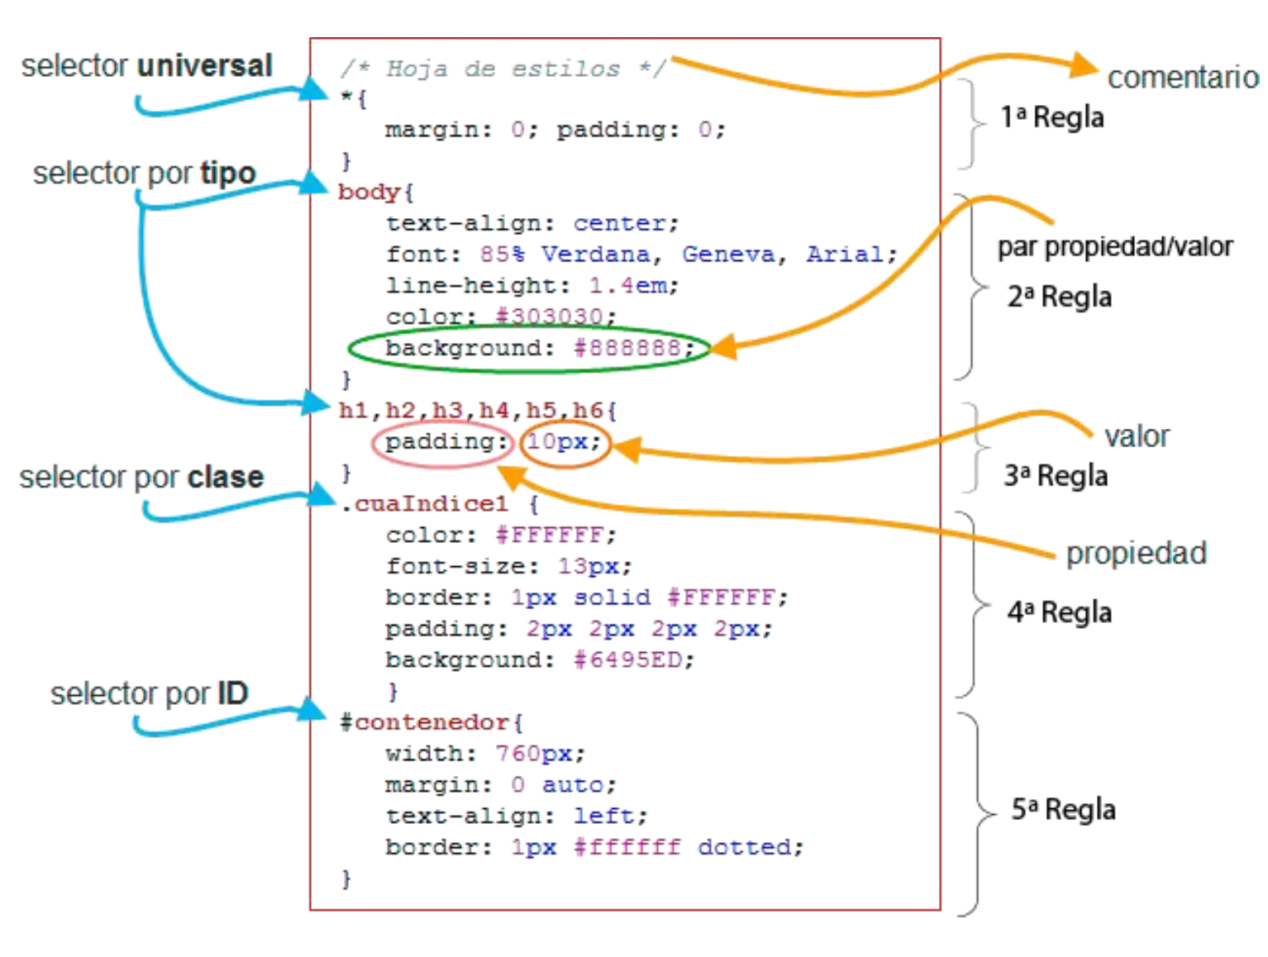
Fundamentos de HTML y CSS: CSS
Selectores
Indican el elemento al que se debe aplicar el estilo. La declaración indica "qué hay que hacer" y el selector indica "a quién hay que aplicarlo". Hay cuatro selectores básicos:
selector universal: Selecciona todos los elementos de HTML.
selector de etiqueta o tipo: Se utiliza para seleccionar una etiqueta específica.
selector de clase: Se utiliza agregando el atributo class a los elementos que queramos aplicarles estilos.
selector de identificador (id): Similar a .class pero solo se aplica a una etiqueta individual.

Slide 29
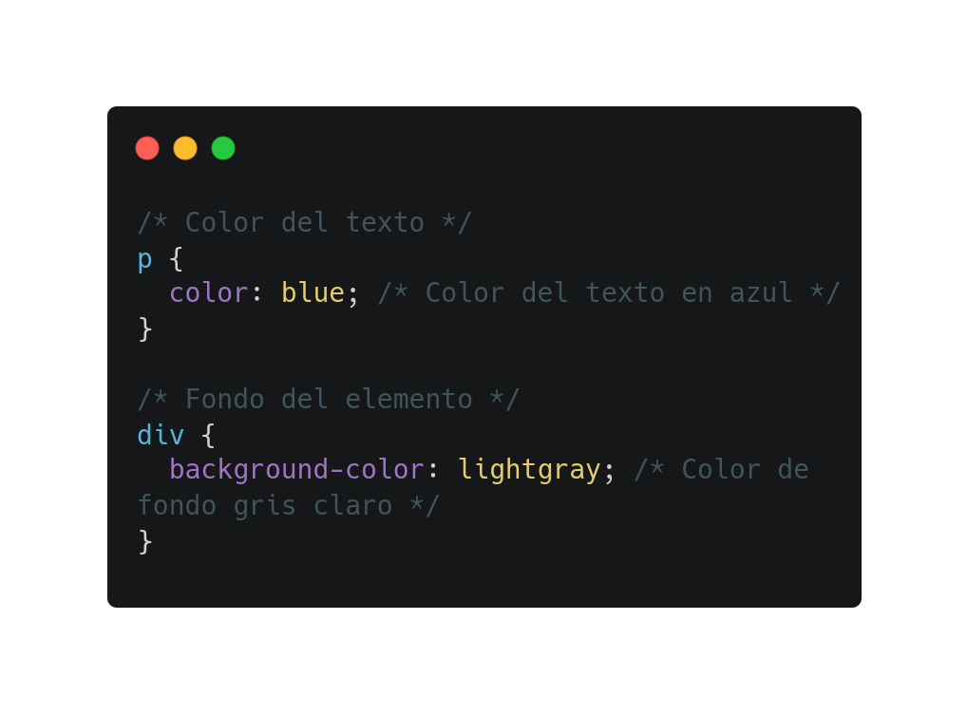
PROPIEDADES BÁSICAS: COLORES
Color: Se utiliza la propiedad color para establecer el color del texto.
Fondos: La propiedad background permite definir el color o la imagen de fondo de un elemento.
Se pueden usar valores como nombres de colores, hexadecimales, RGB, RGBA, HSL, y HSLA.

Slide 30
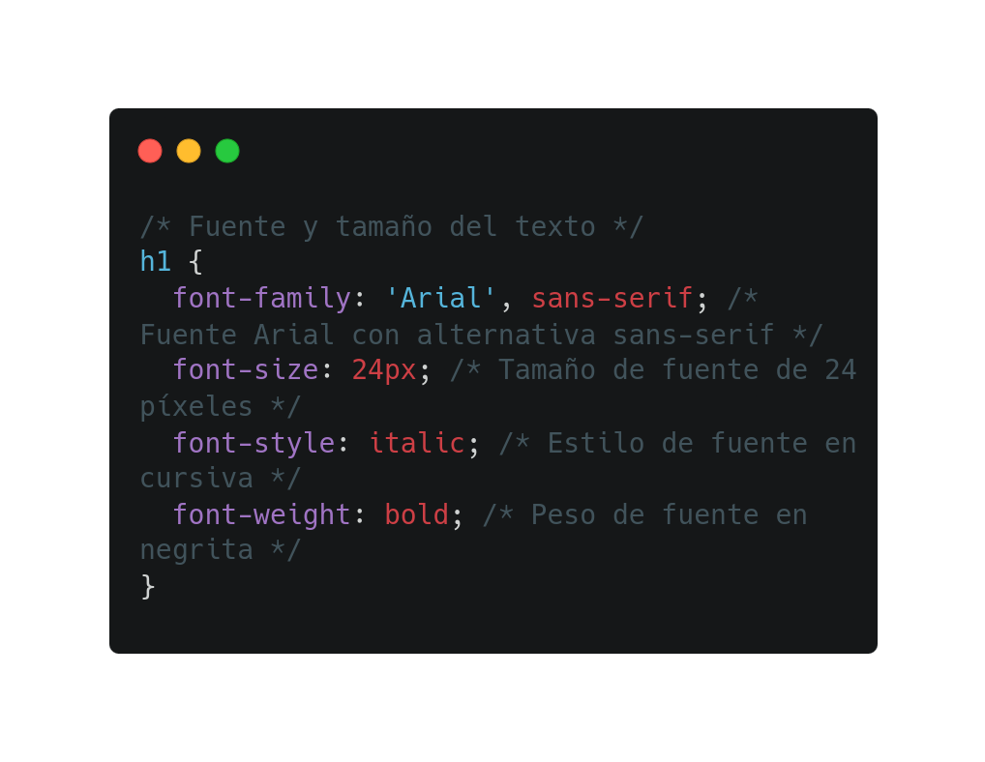
PROPIEDADES BÁSICAS: FUENTES Y TIPOGRAFÍA
Fuente: La propiedad font-family especifica la fuente de un texto.
Tamaño de fuente: La propiedad font-size define el tamaño del texto.
Estilo de fuente: Las propiedades font-style y font-weight permiten definir el estilo (normal, italic) y el grosor (normal, bold) del texto.

Slide 31
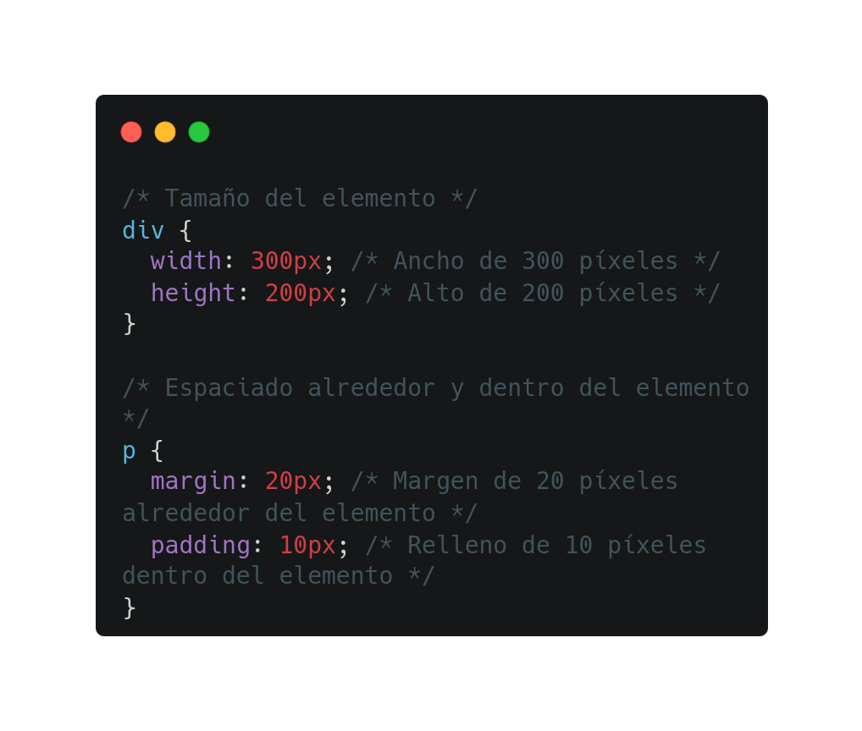
PROPIEDADES BÁSICAS: TAMAÑO Y ESPACIADO
Tamaño: La propiedad width y height se utilizan para definir el tamaño de los elementos.
Espaciado: Las propiedades margin y padding controlan el espacio alrededor y dentro de los elementos, respectivamente.

Slide 32
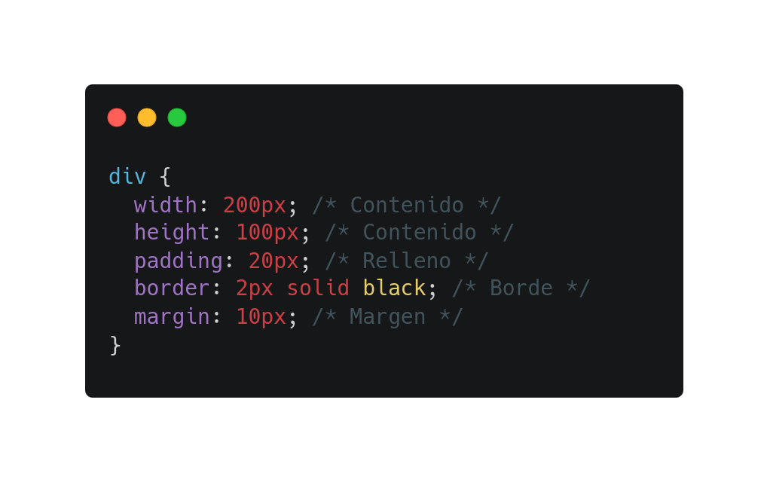
MODELO DE CAJA (BOX MODEL)
El Modelo de Caja es una técnica de CSS que describe la forma en que los elementos son renderizados en la página.
Cada elemento se representa como una caja rectangular que consta de cuatro partes:
Contenido
Relleno
Borde
Margen

Slide 33
CONTENIDO
El área de contenido es donde se muestra el texto o las imágenes dentro de un elemento. Se define con las propiedades width y height.
Es el área principal del elemento, sobre la que se aplican el relleno, el borde y el margen.

Slide 34
RELLENO
El relleno es el espacio entre el contenido del elemento y su borde. Se utiliza la propiedad padding para definir el relleno, que puede ser aplicado de forma uniforme o individual a cada lado.
Aumenta el tamaño del área ocupada por el elemento, sin afectar el tamaño del borde o del margen.

Slide 35
BORDE
El borde rodea el relleno y el contenido del elemento. Se define con la propiedad border, que incluye el ancho, el estilo y el color del borde.
Puede ser sólido, punteado, rayado, entre otros estilos.

Slide 36
MARGEN
El margen es el espacio entre el borde del elemento y los elementos adyacentes. Se utiliza la propiedad margin para definir el margen, que puede ser aplicado de forma uniforme o individual a cada lado.
El margen no afecta el tamaño del elemento, pero crea espacio alrededor de él.

Slide 37
DISEÑO Y POSICIONAMIENTO
El diseño y posicionamiento en CSS permite controlar cómo se disponen y alinean los elementos en una página web.
Incluye conceptos básicos de layout, diferentes tipos de posicionamiento, y técnicas avanzadas como Flexbox y Grid.

Slide 38
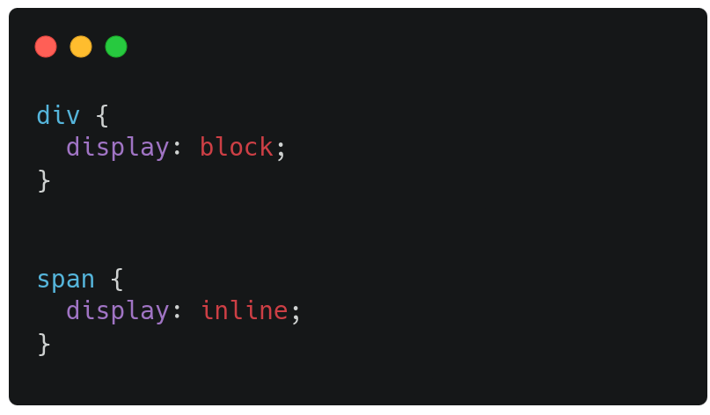
LAYOUT BÁSICO: BLOQUE E INLINE
Elementos de bloque: Ocupan todo el ancho disponible y comienzan en una nueva línea. Ejemplos: div, p, h1.
Elementos inline: Solo ocupan el espacio necesario para su contenido y no inician una nueva línea. Ejemplos: span, a, img.

Slide 39
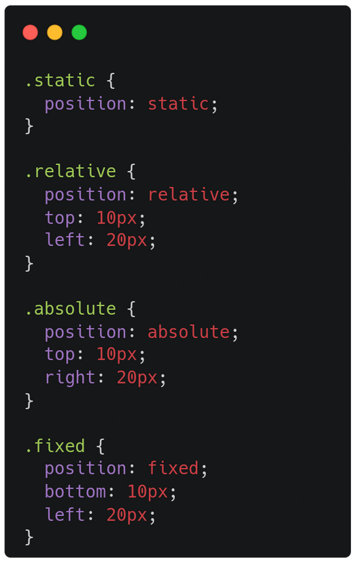
POSICIONAMIENTO
Estático: Valor por defecto. Los elementos se posicionan en el flujo normal del documento.
Relativo: Los elementos se posicionan en relación con su posición original. Usa las propiedades top, right, bottom, left.
Absoluto: Los elementos se posicionan en relación con el contenedor más cercano con posición distinta de static. Usa las propiedades top, right, bottom, left.
Fijo: Los elementos se posicionan en relación con la ventana del navegador y permanecen en la misma posición al hacer scroll. Usa las propiedades top, right, bottom, left.

Slide 40
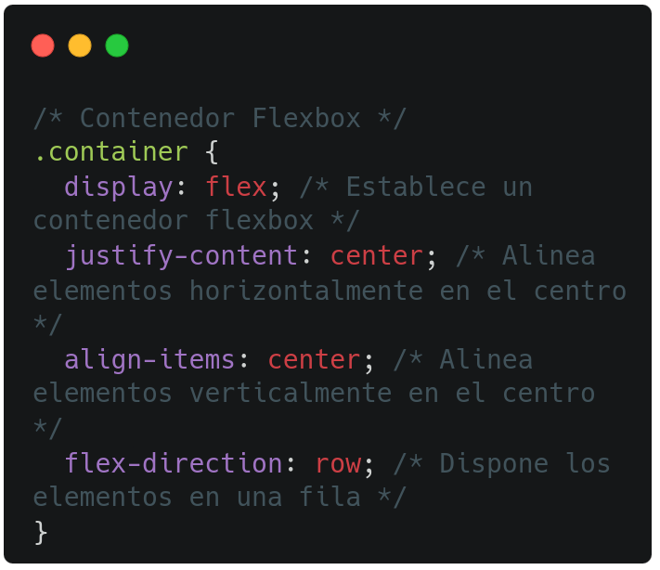
FLEXBOX
Flexbox es un modelo de diseño unidimensional que permite distribuir espacio y alinear elementos en una fila o columna.
Utiliza las propiedades display: flex, justify-content, align-items, y flex-direction para controlar el diseño.

Slide 41
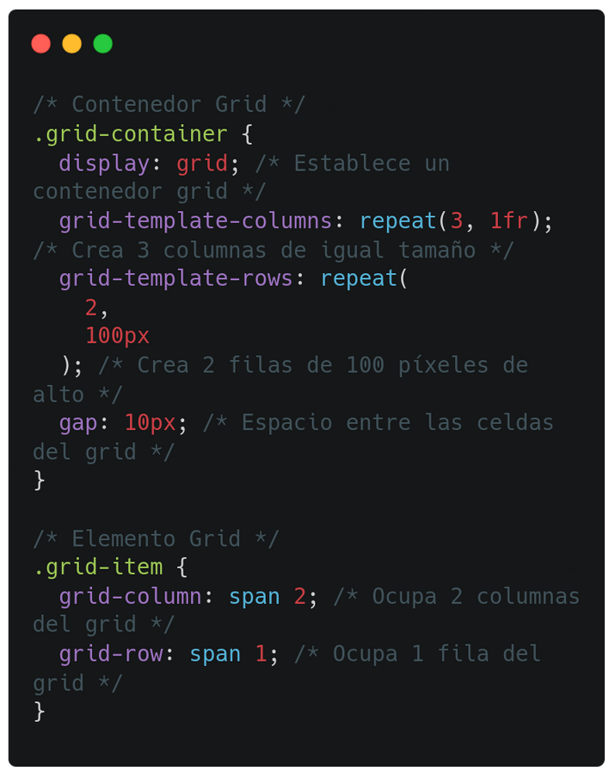
GRID
Grid es un modelo de diseño bidimensional que permite crear layouts complejos con filas y columnas.
Utiliza las propiedades display: grid, grid-template-columns, grid-template-rows, grid-area, y grid-column para definir la estructura del layout.

Slide 42
TRANSICIÓN Y ANIMACIONES
Las transiciones y animaciones permiten agregar efectos dinámicos a los elementos en una página web.
Las transiciones permiten cambiar de estado suavemente, mientras que las animaciones ofrecen un control más detallado sobre los cambios de estado.

Slide 43
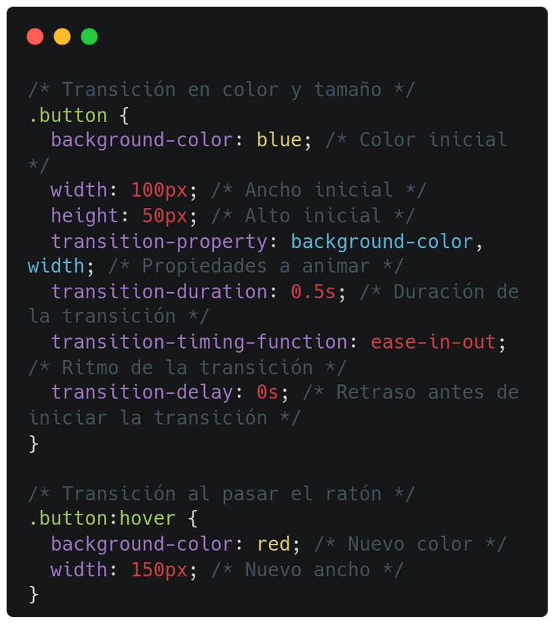
PROPIEDADES DE TRANSICIÓN
Las transiciones permiten que las propiedades CSS cambien gradualmente de un valor a otro.
Propiedad transition: Especifica la duración, el tipo de transición, y el retraso.
transition-property: Define qué propiedad se va a animar.
transition-duration: Define la duración de la transición.
transition-timing-function: Define el ritmo de la transición (por ejemplo, ease, linear).
transition-delay: Define el retraso antes de que la transición comience.

Slide 44
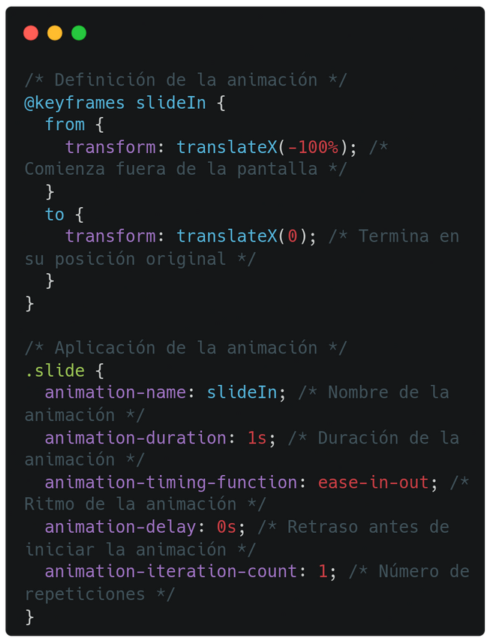
ANIMACIONES BÁSICAS CON @KEYFRAMES
Las animaciones se definen con la regla @keyframes, que describe cómo cambian los estilos a lo largo del tiempo.
Propiedad animation: Controla la animación aplicada a un elemento.
animation-name: Especifica el nombre de la animación definida con @keyframes.
animation-duration: Define la duración de la animación.
animation-timing-function: Define el ritmo de la animación (por ejemplo, ease, linear).
animation-delay: Define el retraso antes de que comience la animación.
animation-iteration-count: Define cuántas veces se repetirá la animación.

Slide 45
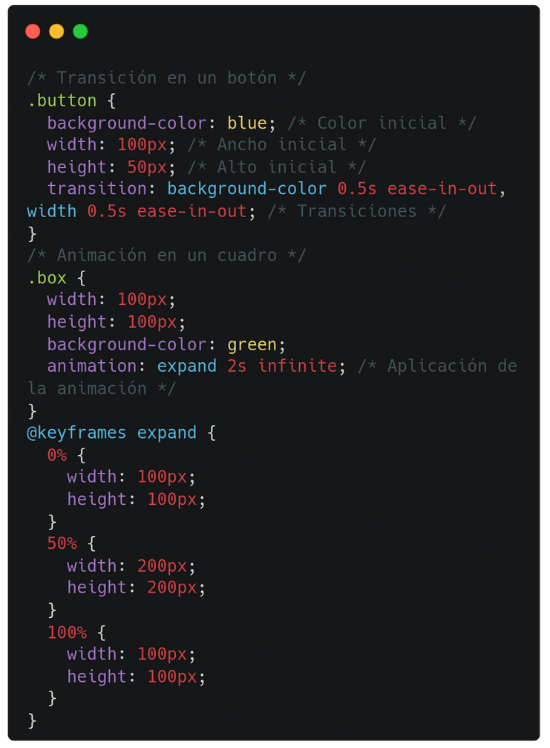
EJEMPLO COMBINADO

Slide 46
02
Uso de la consola del Developer en Chrome

Slide 47
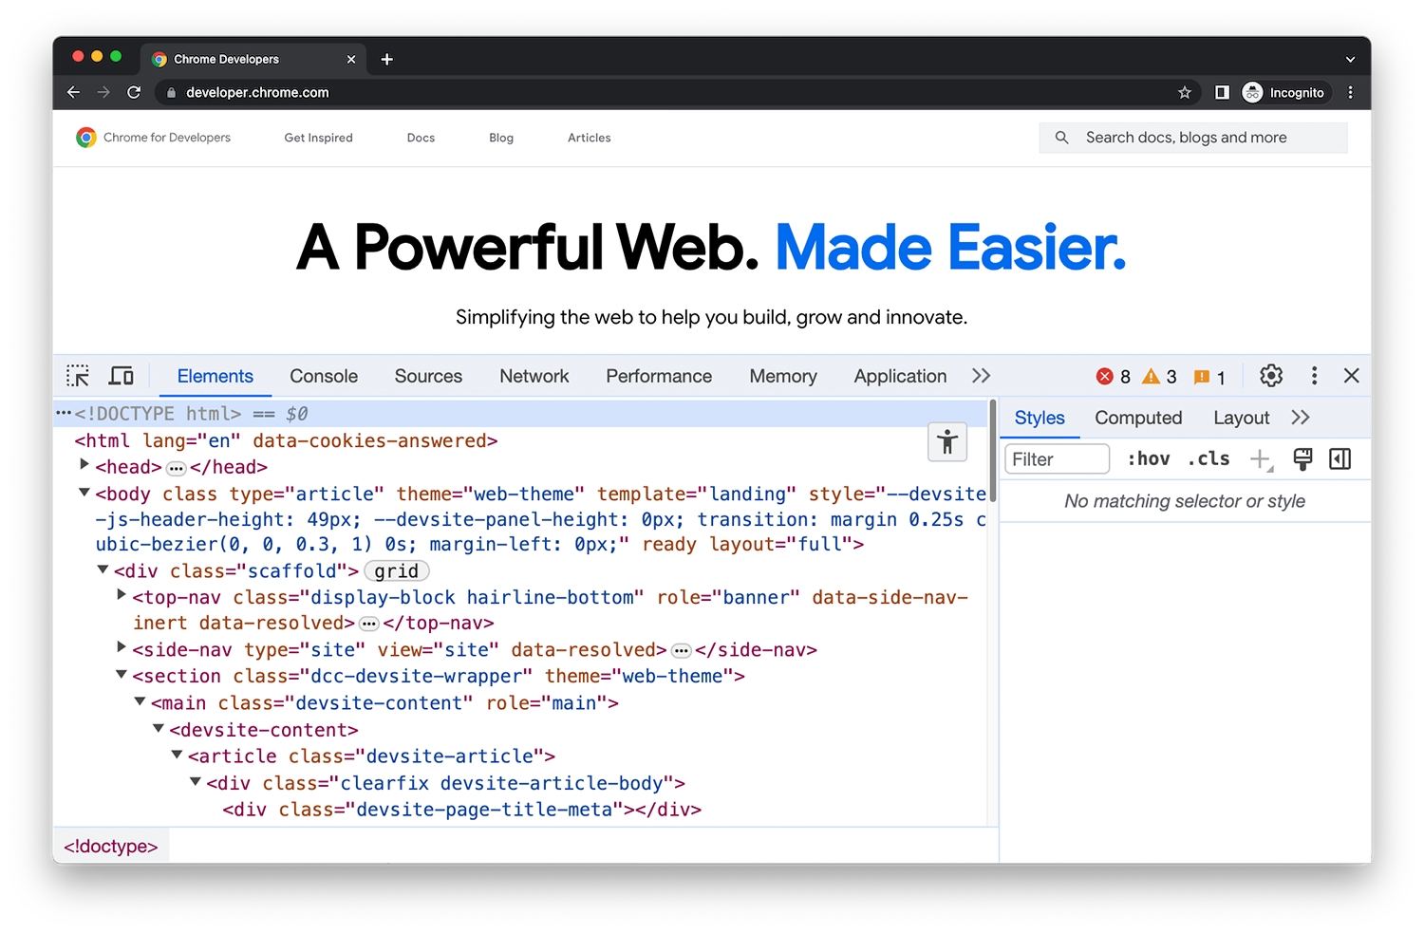
Consola en Chrome
La consola del desarrollador es una herramienta poderosa en Chrome que permite inspeccionar y depurar código directamente en el navegador.
Acceso a elementos HTML, CSS y JavaScript en tiempo real.

Slide 48
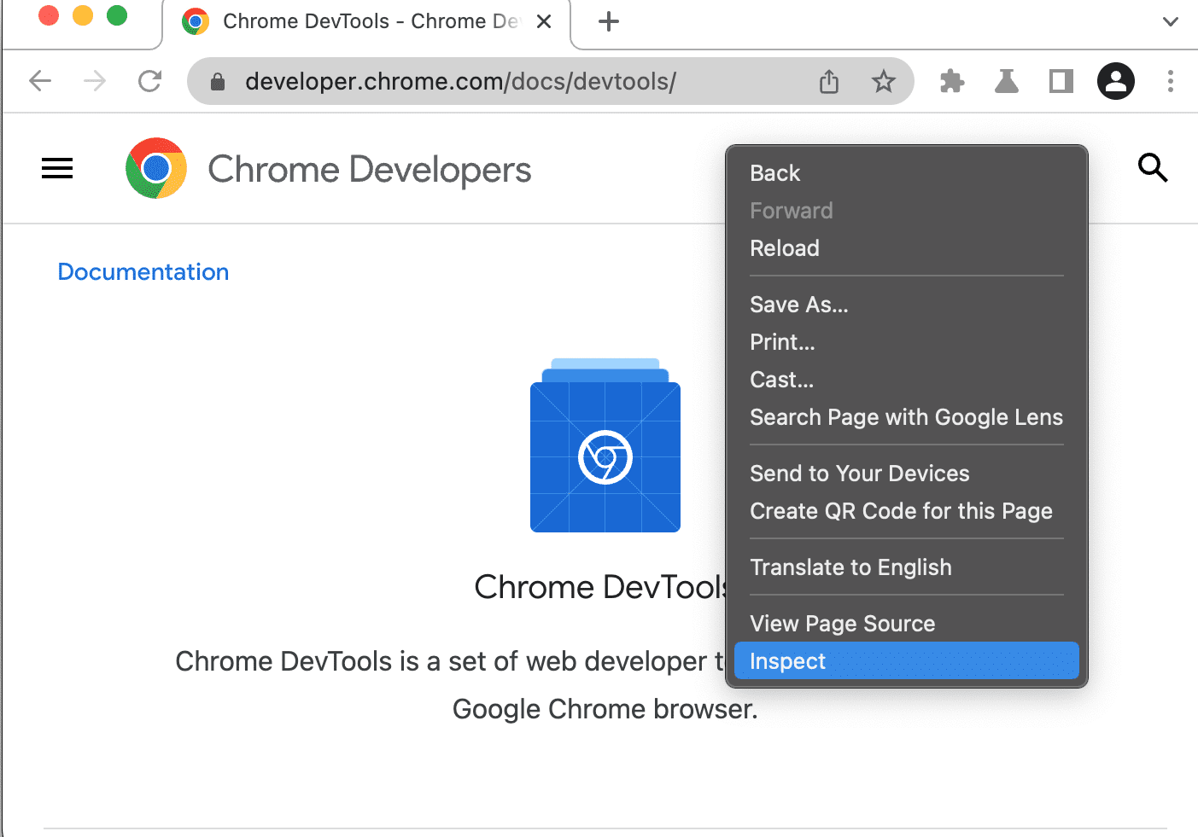
Consola en Chrome
Abrir la consola en Chrome
Para abrir la consola de herramientas para desarrolladores en Chrome, puedes hacer clic derecho en la página y seleccionar "Inspeccionar". También puedes usar el atajo de teclado: en Mac, presiona Comando + Opción + C; en Windows o Linux, presiona Control + Shift + J.

Slide 49
Consola en Chrome
Funciones claves de la consola
Ejecución de JavaScript: Ejecutar y probar código en tiempo real.
Depuración: Identificar y resolver errores en el JavaScript.
Inspección del DOM: Modificar y analizar elementos HTML.
Monitoreo de red: Analizar solicitudes y tiempos de carga.
Registro de información: Usar console.log(), etc., para registrar datos.
Medición de rendimiento: Evaluar el rendimiento de scripts y carga de páginas.
Almacenamiento: Acceder y modificar localStorage, sessionStorage y cookies.
Depuración de CSS: Inspeccionar y cambiar estilos CSS.
Simulación de dispositivos: Probar vistas en diferentes dispositivos y resoluciones.
Acceso a APIs de Chrome: Interactuar con APIs específicas del navegador.

Slide 50
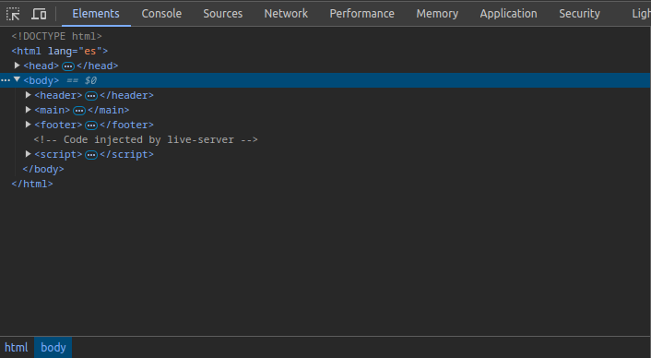
USO DE LA CONSOLA DE DEVELOPER EN CHROME

Slide 51
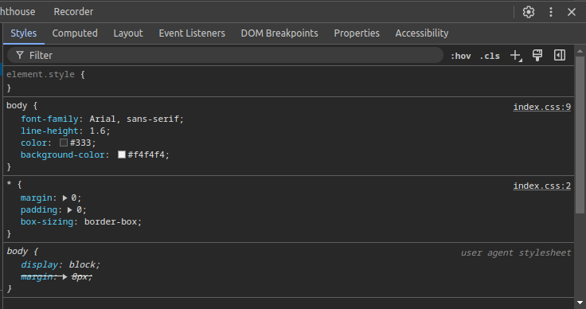
USO DE LA CONSOLA DE DEVELOPER EN CHROME

Slide 52
03
Principios de diseño responsivo

Slide 53

Diseño responsivo
El diseño responsivo asegura que tu sitio web se vea y funcione bien en cualquier dispositivo, desde móviles hasta monitores de escritorio.
Adapta el contenido y el diseño para mejorar la experiencia del usuario.

Slide 54
Diseño responsivo
Principios del diseño responsivo:
Flexibilidad: El sitio web debe ser flexible y adaptarse a diferentes tamaños de pantalla.
Grid: El sitio web debe utilizar un grid para organizar el contenido.
Imágenes: Las imágenes deben ser escalables y adaptarse a diferentes tamaños de pantalla.
Media queries: Las media queries nos permiten aplicar estilos diferentes según el tamaño de pantalla.
Mobile-first: El sitio web debe ser diseñado para móviles primero y luego adaptarse a otros dispositivos.

Slide 55
Diseño responsivo
Principios del diseño responsivo: Flexibilidad
La flexibilidad es fundamental en el diseño responsivo. El sitio web debe ser capaz de adaptarse a diferentes tamaños de pantalla sin perder su estructura y diseño.
Utilizar porcentajes en lugar de píxeles para definir el ancho y alto de los elementos.
Utilizar unidades relativas (como em o rem) para definir el tamaño de la fuente.
Utilizar flexbox o grid para crear diseños flexibles.

Slide 56
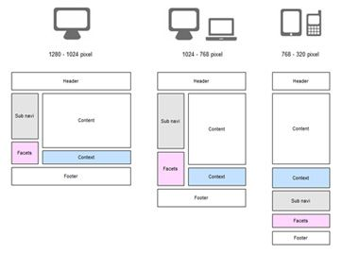
Diseño responsivo
Principios del diseño responsivo: Grid
Un grid es una estructura de diseño que nos permite organizar el contenido de manera efectiva y consistente.
Utilizar un grid para organizar el contenido.
Definir el ancho y alto de las columnas y filas.
Utilizar margin y padding para crear espacios entre los elementos.

Slide 57
Diseño responsivo
Principios del diseño responsivo: Imágenes
Las imágenes deben ser escalables y adaptarse a diferentes tamaños de pantalla.
Utilizar imágenes vectoriales (como SVG) en lugar de imágenes raster (como JPEG o PNG).
Utilizar la propiedad max-width para definir el ancho máximo de las imágenes.
Utilizar la propiedad height para definir el alto de las imágenes.

Slide 58
Diseño responsivo
Principios del diseño responsivo: Media queries
Las media queries nos permiten aplicar estilos diferentes según el tamaño de pantalla.
Utilizar la propiedad @media para definir las media queries.
Definir las condiciones para aplicar los estilos (como el ancho o alto de la pantalla).
Utilizar las media queries para aplicar estilos diferentes según el dispositivo.

Slide 59
Diseño responsivo
Principios del diseño responsivo: Mobile-first
El sitio web debe ser diseñado para móviles primero y luego adaptarse a otros dispositivos
Mejora la experiencia del usuario: Mejora la experiencia del usuario en dispositivos móviles.
Incrementa la conversión: Incrementa la conversión y la retención de usuarios.
Mejora el rendimiento: Mejora el rendimiento y la velocidad de carga del sitio web.

Slide 60
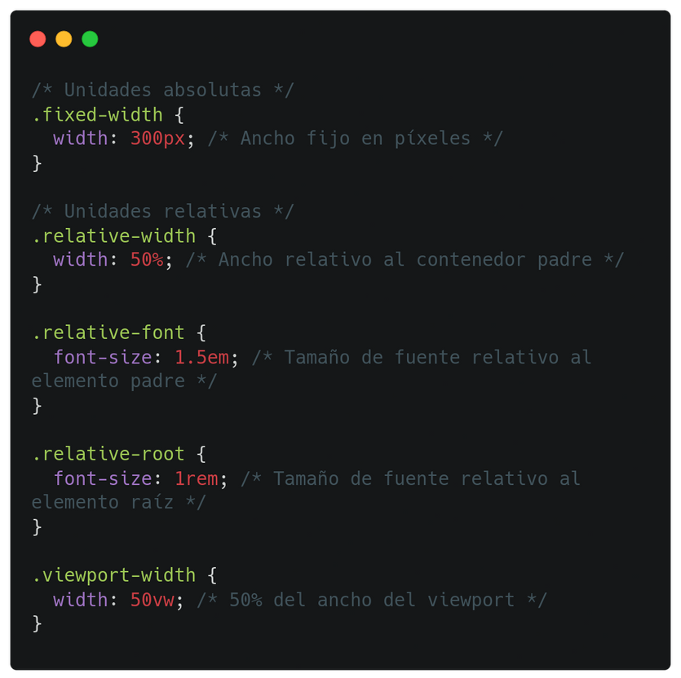
UNIDADES RELATIVAS Y ABSOLUTAS
Unidades absolutas: Fijas y no cambian con el tamaño del viewport.
px (píxeles): Unidades fijas que no dependen del tamaño del viewport.
pt (puntos): Utilizado en impresión, 1pt = 1/72 de pulgada.
Unidades relativas: Cambian en función de otros elementos o el viewport.
em: Relativo al tamaño de fuente del elemento padre.
rem: Relativo al tamaño de fuente del elemento raíz (<html>).
%: Relativo al tamaño del contenedor padre o al viewport.
vw/vh: Relativo al viewport (viewport width/height).

Slide 61
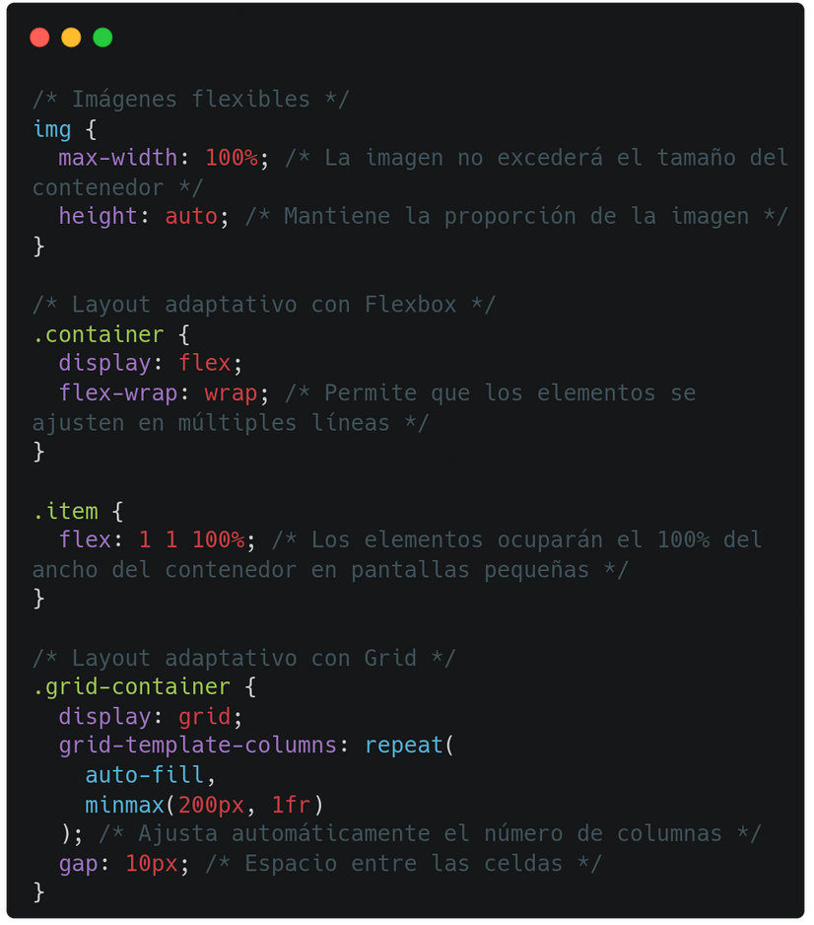
MEDIDAS DE DISEÑO RESPONSIVO
Diseño fluido: Usa unidades relativas (%, em, rem) para que los elementos se ajusten al tamaño del contenedor.
Imágenes flexibles: Utiliza max-width: 100%; para que las imágenes se adapten al contenedor y no desborden.
Layouts adaptativos: Usa flexbox o grid para crear diseños que se ajusten a diferentes tamaños de pantalla.

Slide 62
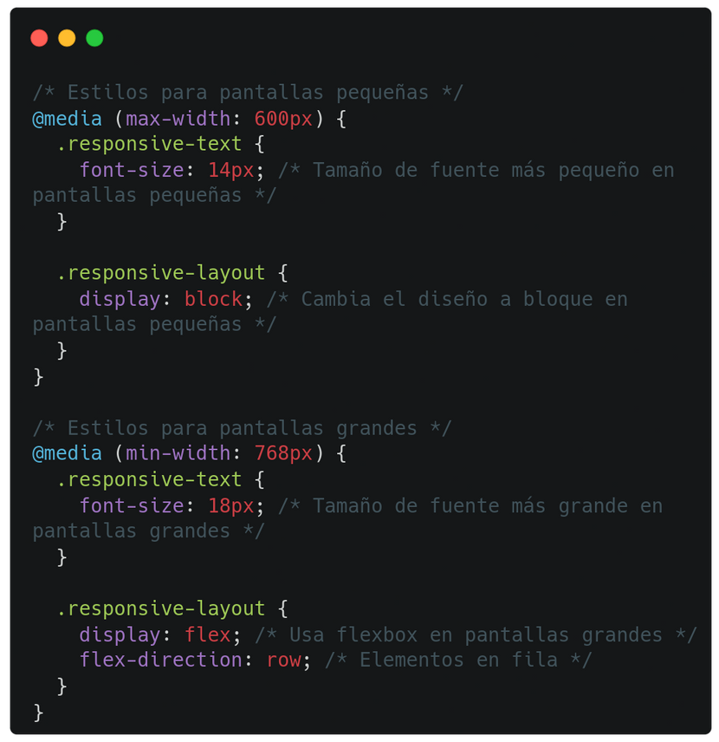
MEDIA QUERIES

Slide 63
GRACIAS POR VUESTRA ATENCIÓN

